Slide 1

Увод в програмирането
с Java
ТИХОМИР КРЪСТЕВ- НПО ВРАЦА СОФТУЕР ОБЩЕСТВО - КУРС ПО ОСНОВИ НА ПРОГРАМИРАНЕТО

Slide 2
Оператори и изрази

Slide 3
Съдържание
Oператори
● Оператор за присвояване
● Аритметични оператори
● Оператори на една променлива
● Оператори за сравнение
● Логически оператори
● Изрази
● Домашно

Slide 4
ОПЕРАТОРИ

Slide 5
ОПЕРАТОРИ
Операторите са специални символи, които извършват действие върху един, два или три операнда и връщат резултат.
Операнд е променливата, чиято стойност се използва/променя от оператора.
Пример: a + b < c
+ и < са оператори a, b, c са операнди

Slide 6
ТИПОВЕ ОПЕРАТОРИ
Операторите могат да се делят по различен начин:
според броя променливи /операнди/, върху които се прилага
според разположението на операнда спрямо оператора
според резултата, който се получава от прилагането на оператора

Slide 7
Оператори според броя операнди
Брой операнда (аргументи) | Тип оператор | Пример
1 | Унарен (unary) | а++
2 | Бинарен (binary) | а + б
3 | Тернарен (ternary) | а ? б : с

Slide 8
Оператори според разположението им спрямо операнда
Разположение | Тип оператор | Пример
Преди операнда | Префиксен | --expr
След операнда | Постфиксен | expr++

Slide 9
Унарни оператори
Оператори, които имат един операнд, се наричат унарни. Резултатът от изпълнението им е число, освен при + където може да е текст и при ! където може да е истина или лъжа.
Унарен Оператор | Описание
+ | Унарен оператор плюс; индикация за положителна стойност (числата са позитивни и без да се пише +)
- | Унарен оператор минус; прави израз негативен
++ | Оператор за инкрементиране; увеличава стойността на операнда с 1
-- | Оператор за декрементиране; намалява стойността на операнда с 1
! | Логическо отрицание; сменя стойността на булев израз или променлива

Slide 10
Пример
int a = 5;
a++;
int b = 4;
b--;
System.out.println(“a=” + a);
System.out.println(“b=” + b);

Slide 11
++A или А++
Има разлика дали операторът ще е пред или след операнда, когато двете са част от по-голям израз.
Пример:
int a = 5;
System.out.print(a++); // 5
System.out.print(a); // 6
System.out.print(++a); // 7

Slide 12
Аритметични оператори

Slide 13
Аритметични оператори
Оператори за извършване на аритметични операции. Резултатът от изпълнението им е число.
Аритметичен оператор | Описание
+ | Оператор за събиране (използва се и за конкатенация на низове – ще го видите в следващите лекции)
- | Оператор за изваждане
* | Оператор за умножение
/ | Оператор за деление
% | Деление по модул

Slide 14
Аритметични оператори
Когато се използва операторът за деление / с целочислен тип (integer), върнатият резултат е отново целочислен (без закръгляне). За да се вземе остатъкът от делене на цели числа се използва оператора %.

Slide 15
Пример
int a = 7;
int b = 4;
int div = a / b;
int mod = a % b;
float fDiv = a / b;
System.out.println(“div = ” + div);
System.out.println(“mod = ” + mod);
System.out.println(“fDiv = ” + fDiv);

Slide 16
Пример
float a = 7;
float b = 4;
float div = a / b;
System.out.println("div = " + div);

Slide 17
Пример
Колко ще се изведе на конзолата?
● System.out.print(7 / 2);
● System.out.print(7.4 / 2);

Slide 18
Оператори за сравнение

Slide 19
Оператори за сравнение
Дават възможност за сравнение на два операнда. Резултатът от изпълнението им е истина или лъжа.
Оператор за сравнение | Описание
== | Равно
!= | Различно
> | По-голямо
>= | По-голямо или равно
< | По-малко
<= | По-малко или равно

Slide 20
Пример
int a = 5;
int b = 6;
boolean greater = a > b;
boolean smaller = a < b;
boolean diff = a != b;
System.out.println(“a > b ->” + greater);
System.out.println(“a < b ->” + smaller);
System.out.println(“a != b ->” + diff);

Slide 21
Логически оператори

Slide 22
Логически оператори
Оператори за работа с булеви данни и булеви изрази.
Логически оператор | Описание
&& | Логическо "И"
|| | Логическо "ИЛИ"
! | Логическо отрицание; сменя стойността на булев израз или променлива

Slide 23
Таблица на истинността (Truth table)
При логическото И (&&) всички операнди трябва да са истина за да бъде целия израз истина, при логическото ИЛИ (||) е достатъчно един операнд да е истина за да бъде целия израз истина.
x | y | !x | !y | x && y | x || y
true | true | false | false | true | true
true | false | false | true | false | true
false | true | true | false | false | true
false | false | true | true | false | false

Slide 24
Short-Circuiting
При логическите оператори се изпълнява т.нар. “short-circuiting”, т.е. стойността на втория операнд се оценява само, ако е необходимо. При оператор „И“, ако първият аргумент е false, вторият не се оценява и стойността на израза е false. При оператор „ИЛИ“, ако първият аргумент е true, вторият не се оценява и стойността на израза е true.

Slide 25
Пример
boolean a = true;
boolean b = false;
System.out.println(a || b); // true
System.out.println(a && b); // false

Slide 26
Оператори за присвояване

Slide 27
Оператори за присвояване
Прост оператор за присвояване Задава стойност на променлива. Вече сте го учили в предишната лекция.
Комбинирани оператори за присвояване Позволяват съкратен запис на две операции.

Slide 28
Пример
String myName = „Ivan";
int a = 5;
a += 10; // същото като a = a + 10;
a -= 7; // същото като a = a - 7;
a *= 4; // същото като a = a * 4;
a /= 2; // същото като a = a / 2;
a %= 3; // същото като a = a % 3;
System.out.println("a = " + a);

Slide 29
Побитови оператори и предимство на операторите

Slide 30
Побитови оператори
Оператори, които възприемат променливите като 1 и 0 и извършват действия върху тях:
- изместване наляво/надясно
- промяна на 0 в 1 и обратно
- други
Няма да ги разглеждаме засега.

Slide 31
Предимство на операторите
Някои оператори имат приоритет над други. Операторите с по-висок приоритет се изчисляват преди тези с по-нисък. Операторът () служи за промяна на приоритета на операторите и се изчислява пръв, също както в математиката.
В таблицата са показани приоритетите на операторите в Java:

Slide 32
Оператор | Оператор | Предимство
Постфиксни | postfix | expr++ expr--
Унарни | unary | ++expr --expr +expr -expr ~ !
За умножение | multiplicative | * / %
За събиране | additive | + -
Побитово отместване | shift | << >> >>>
За сравнение | relational | < > <= >= instanceof
За равенство | equality | == !=
Побитово „И“ | bitwise AND | &
Побитово изключващо „ИЛИ“ | bitwise exclusive OR | ^
Побитово „ИЛИ“ | bitwise inclusive OR | |
Логическо „И“ | logical AND | &&
Логическо „ИЛИ“ | logical OR | ||
Тернарен | ternary | ? :
За присвояване | assignment | =
Предимство на операторите
* Операторите с по-малък и светъл шрифт няма да бъдат разглеждани в текущата лекция

Slide 33
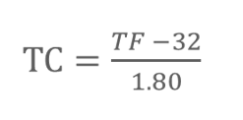
Задача
1. Напишете израз, който по въведена температура в градуси по Фаренхайт, извежда температурата в градуси по Целзий.

Slide 34
Задача
2. Напишете израз, който извежда последната цифра на въведено цяло число.
3. Напишете израз, който извежда предпоследната цифра на въведено трицифрено цяло число.

Slide 35
Четене от конзолата

Slide 36
Четене от конзолата
Може да го използвате за решаване на задачите.
Scanner input = new Scanner(System.in);
System.out.print("Enter number:");
int number = input.nextInt();

Slide 37
Изрази

Slide 38
Изрази
Израз е последователност от оператори, литерали и променливи, която връща някаква стойност.
Изразите имат тип (int, double, boolean ...) и стойност.
Пример:
// Изчисляване на лицето на кръг
float surface = Math.PI * r * r;

Slide 39
Пример
int x = (10 + 5)/2; // Израз от тип Int
int y = (x + 2) * (x - 4) + (2 * x - 6)/2; // Израз от тип Int
boolean areOddNumbers = (x % 2 != 0) && (y % 2 == 1); // Израз от тип boolean

Slide 40
Задача
Даденa e следната информация за ученик: - Дали е първи в класа - Резултат от тест
Условието ученикът да завърши успешно е да е бил първи в класа или резултатът от теста му да е по-голям от 60.
Напишете израз, който определя дали ученикът ще се дипломира.

Slide 41
Задачи

Slide 42
Задача
Напишете израз, който да проверява дали дадено цяло число е четно или нечетно.

Slide 43
Задача
2. Напишете булев израз, който да проверява дали дадено цяло число се дели на 5 и на 7 без остатък.

Slide 44
Задача
Напишете програма, която по дадени дължина и височина на правоъгълник, изкарват на конзолата неговият периметър и лице.

Slide 45
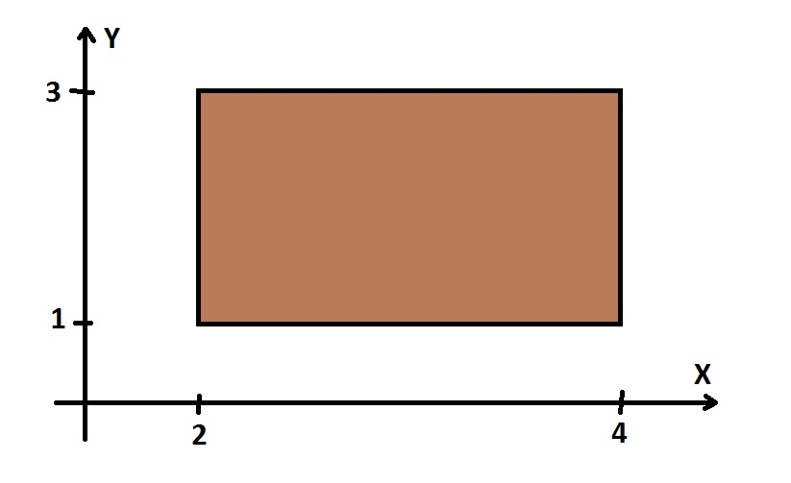
Задача на лист
//координати на точка int x, y;
Напишете израз, който ще изведе
дали точката е вътре в правоъгълника.

Slide 46
Домашно

Slide 47
Задача
За даден стадион имаме следните характеристики:
Капацитет в бр. седящи места (в променливата capacity)
Дали има осветление (в променливата hasLights)
Един стадион може да получи лиценз, ако е с осветление или капацитетът му е по-голяма от 35 000 бр. седящи места.
Напишете израз, който определя дали даден стадион има лиценз за А група или не.

Slide 48
Задача
Напишете програма, която приема за вход трицифрено число във формат abc и след това извършва следните действия върху него:
Пресмята сбора от цифрите на числото.
Разпечатва на конзолата цифрите в обратен ред: cba.
Поставя последната цифра на първо място: cab.

Slide 49
Задача
Напишете израз, който намира и извежда в конзолата абсолютната стойност на дадено цяло число.
Абсолютната стойност на дадено число Х се означава като | x | и се изчислява по следния начин:
|x| = x при x > 0
и
|x| = -x при x < 0

Slide 50
Задача
//Дадени са 3 числа.
int a, b, c;
Напишете програма, която проверява дали съществува триъгълник с дължини на страните, равни на дадените числа.
(За да съществува триъгълник с дадени дължини на страните, трябва тези страни да са положителни числа и всяка страна да е по-малка от сбора на другите 2 страни.)

Slide 51
Задача
Прочетете 3 глава от книгата: „Оператори и изрази”
http://www.introprogramming.info/intro-java-book/read-online/glava3-operatori-i-izrazi/

